Slide 1


DAO Serwis
Bądź w zgodzie z samochodem

Slide 2
Trochę statystyki
Na koniec grudnia 2020 roku w Warszawie było zarejestrowanych 1.935.059 pojazdów. Wśród nich 1.499.899 to samochody.
W międzyczasie, dla porównania mieszkańców Warszawy jest oficjanie nieco poniżej 1,8 mln. To oznacza, że statystycznie na 1000 mieszkańców przypada ponad 800 aut (średnio w Polsce ponad 600).

Slide 3
Podstawowe procesy w firmie
Usługa transportu uszkodzonego pojazdu
Usługa naprawy uszkodzonego pojazdu na miejscu
Usługa wynajmu auta zastępczego dla klienta

Slide 4
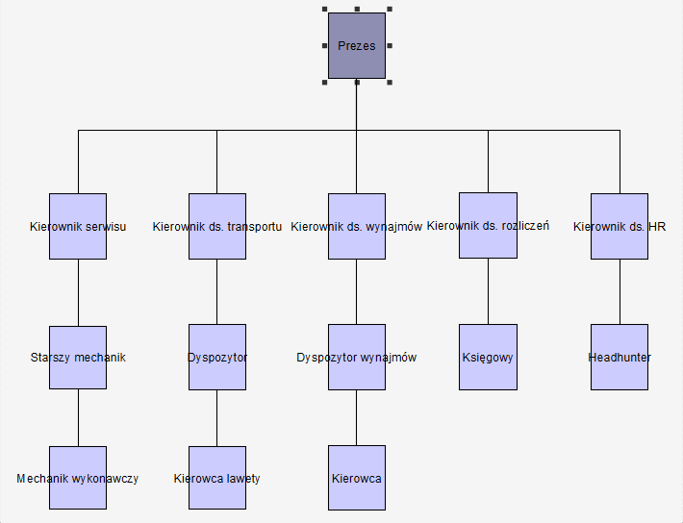
Struktura firmy

Slide 5
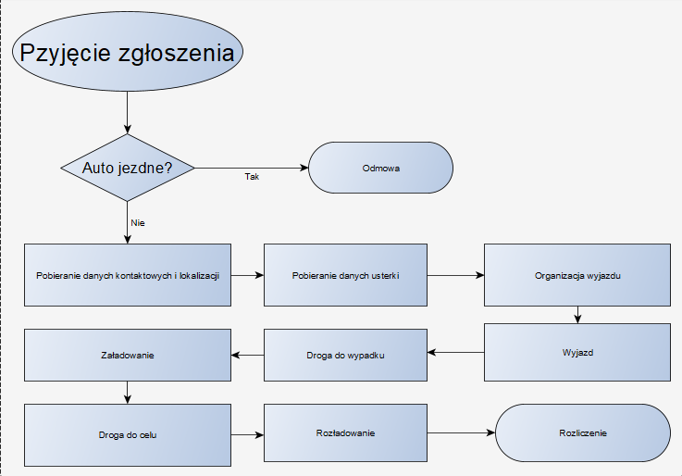
Mapa transportu

Slide 6
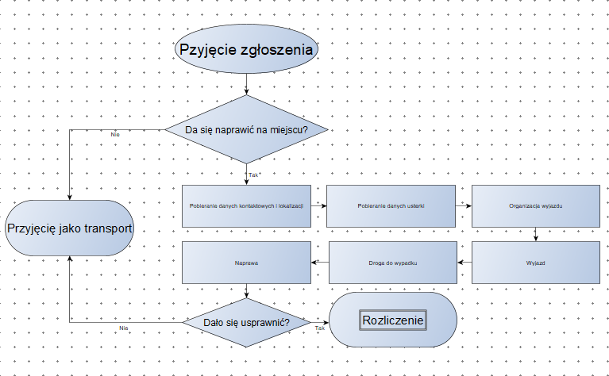
Mapa serwisu

Slide 7
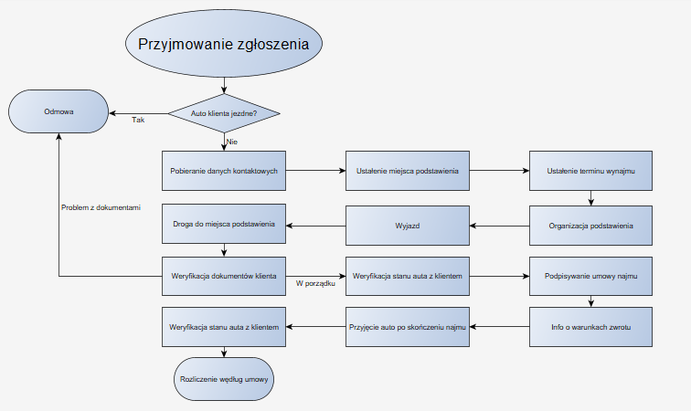
Mapa wynajmów

Slide 8
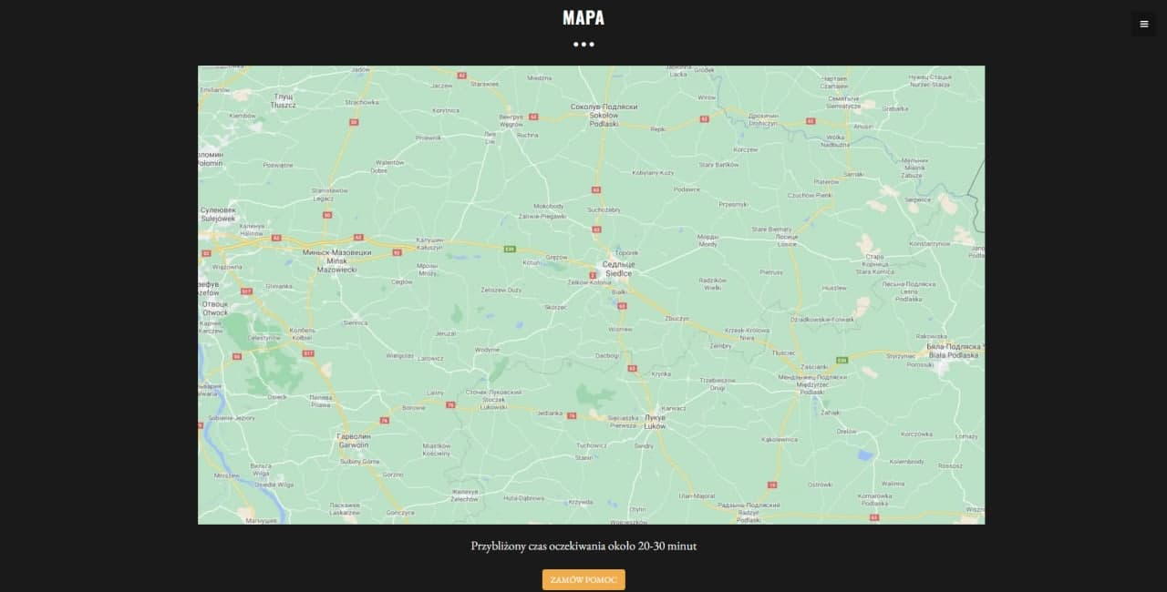
STRONA

Slide 9

STRONA

Slide 10

STRONA

Slide 11

STRONA

Slide 12

STRONA

